Slide 1
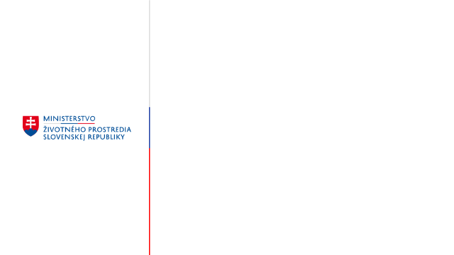
Usmernenia pre orgány štátnej
vodnej správy
Ing. Květoslava Farkašová
MŽP SR
Seminár Liptovský Mikuláš – apríl/máj 2022

Slide 2

Doručovanie vydaných povolení na osobitné užívanie vôd
odbery podzemných vôd
odbery povrchových vôd
vypúšťanie odpadových vôd, osobitných
vôd a geotermálnych vôd
Doručuje sa odštepnému závodu SVP, š. p.

Slide 3
Spoločné usmernenie SGaPZ a SV pre žiadateľov o povolenie na osobitné užívanie vôd podľa § 21 ods. 1 písm. b) vodného zákona
pre FO a PO
záverečná správa s výpočtom množstiev podzemných vôd
odber podzemnej vody z vrtov (studní)
odber podzemnej vody z prameňov
odber podzemnej vody na zavlažovanie a jarné protimrazové zadažďovanie - rosenie

Slide 4
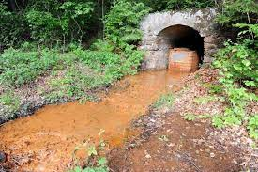
Banské vody
vypúšťanie banských vôd za podmienok určených orgánom štátnej vodnej správy
banská činnosť a činnosť vykonávaná banským spôsobom
vypúšťanie banských vôd vs voľné vytekanie
voľné vytekanie – určenie zodpovednej osoby – sekcia vôd MŽP SR
a MH SR – opatrenia na nápravu
správny delikt – dohoda ošvs a orgán štátnej banskej správy

Slide 5
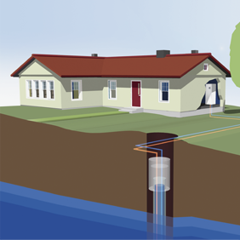
Tepelné čerpadlá, ktoré čerpajú podzemnú vodu
na odber/ukladanie tepla a po využití ju odvádzajú späť do podzemných vôd
povolenie podľa § 21 ods. 1 písm. b) bod 1 a § 21 ods. 1
písm. c)
záverečná správa s výpočtom množstiev PzV a rozhodnutie
ministra
pôsobnosť okresného úradu – aj pre TČ pri RD - nie obce
povolenie na odber PzV na 10 rokov, vypúšťanie do PzV
na 6 rokov, odporúčame zjednotiť a dať povolenie „iba“ na šesť rokov
oznamovacia povinnosť - § 6 ods. 5 a ods. 6
spoplatnenie odberu PzV podľa NV SR č. 755/2004 Z. z.

Slide 6

Tepelné čerpadlá, ktoré odoberajú/ukladajú teplo z/do povrchových vôd, pričom sa povrchová voda neodoberá ani nečerpá
povolenie podľa § 21 ods. 1 písm. j) –
iné osobitné užívanie vôd
kovové trubky, plastové hadice nie sú
vodnými stavbami
vyjadrenie podľa § 28 ods. 2 písm. c)

Slide 7
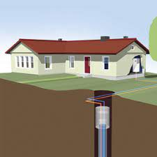
Tepelné čerpadlá, ktoré odoberajú/ukladajú teplo z/do horninového prostredia a PzV použitím vrtu, pričom sa PzV neodoberá ani nečerpá
nevyžaduje sa povolenie podľa § 21 ods. 1 písm. b) bod 1, ale súhlas podľa § 27 ods. 1 písm. g)
vyžaduje sa hydrogeologický posudok

Slide 8
Tepelné čerpadlá, ktoré odoberajú/ukladajú teplo z/do horninového prostredia
súhlas podľa § 27 ods. 1 písm. g)
Tepelné čerpadlá, ktoré odoberajú/ukladajú teplo z/do odpadových vôd
povolenie podľa § 21 ods. 1 písm. j)

Slide 9
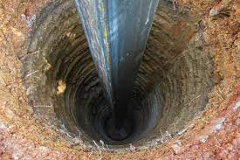
Geotermálne vody
okresný úrad v sídle kraja
povolenie podľa § 21 ods. 1 písm. b) bod 1 a § 21 ods. 1 písm. c)
pri vypúšťaní do povrchových vôd ukazovateľ teploty a iné podľa NV SR 269/2010 Z. z.
pri vypúšťaní do podzemných vôd podľa § 37
spätná injektáž podľa § 15 ods. 7 písm. a)
oznamovacia povinnosť podľa § 6 ods. 5 a ods. 6
spoplatnenie odberu podzemných vôd
odbery geotermálnych vôd podliehajú zákonu č. 24/2006 Z. z. o posudzovaní vplyvov na životné prostredie

Slide 10
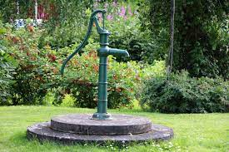
Studne a odbery podzemných vôd
podzemné vody sú prednostne určené na zásobovanie obyvateľstva pitnou vodou
pôsobnosť na odbery – okresný úrad, okresný úrad v sídle kraja, obec a orgán štátnej správy podľa zákona č. 39/2013 Z. z. - IPKZ
všeobecné užívanie vôd
postup v konaní – stanovisko MZ SR, ak odber bude v ochrannom pásme prírodných liečivých zdrojov a prírodných minerálnych zdrojov
voda na pitné účely musí spĺňať požiadavky vyhlášky č. 247/2017 Z. z.

Slide 11
Studne a odbery podzemných vôd
oznamovacia povinnosť podľa § 6 ods. 5 a ods. 6
spoplatnenie odberu podzemných vôd
studne a odber podzemných vôd pre uspokojovanie potreby jednotlivých občanov (domácností)
prechodné ustanovenie vodného zákona - § 80e – 31. december 2022

Slide 12

Vody z povrchového odtoku
legislatíva - vodný zákon a NV SR č. 269/2010 Z. z.
prednostne zachytávať v mieste dopadu zrážok
rodinné domy, stavby na individuálnu rekreáciu a iné stavby – bez povolenia ošvs
ostatné budovy a prevádzkové objekty:
- neznečistené do podzemných vôd bez povolenia
- znečistené do podzemných vôd vyžadujú povolenie
- do povrchových vôd sa vždy vyžaduje povolenie

Slide 13
Vody z povrchového odtoku
z komunikácií a parkovísk
špecifikácia územia - použitie ORL a pod.
objekty povoľované pred 1. júnom 2002

Slide 14

Rozhodnutie NS SR č. 2Sžo/45/2011
„V prípade posúdenia správnosti aplikácie Usmernenia MŽP SR Najvyšší súd Slovenskej republiky uvádza, že usmernenie MŽP SR je interným právnym predpisom, nie je všeobecne záväzné, nakoľko nebolo publikované v Zbierke zákonov Slovenskej republiky, nemôže o ňom platiť nevyvrátiteľná domnienka, že dňom zverejnenia sa stalo známym každému, koho sa týka. Interné predpisy orgánov verejnej správy smerujú dovnútra daného systému verejnej správy. Zaväzujú len podriadené útvary, nie subjekty mimo týchto útvarov, sú prejavom vôle nadriadených k podriadeným vo vzťahoch hierarchie jednotlivých úradov. Krajský súd postupoval správne, keď usmernenie MŽP SR nezohľadnil.“

